Slide 1
सौर ऊर्जा
भाग १

Slide 2
या भागामध्ये आपण सौर ऊर्जा म्हणजे काय ते शिकणार आहोत ?

Slide 3
सूर्यापासून उष्णता व प्रकाश या रूपाने येणाऱ्या ऊर्जेला सौर ऊर्जा असे म्हणतात. सौर ऊर्जेमुळे पृथ्वीवरील हवामानात बदल घडतात. सूर्यप्रकाश हे पृथ्वीवर प्रकाश मिळवण्यासाठीचा मुख्य स्रोत आहे.

Slide 4
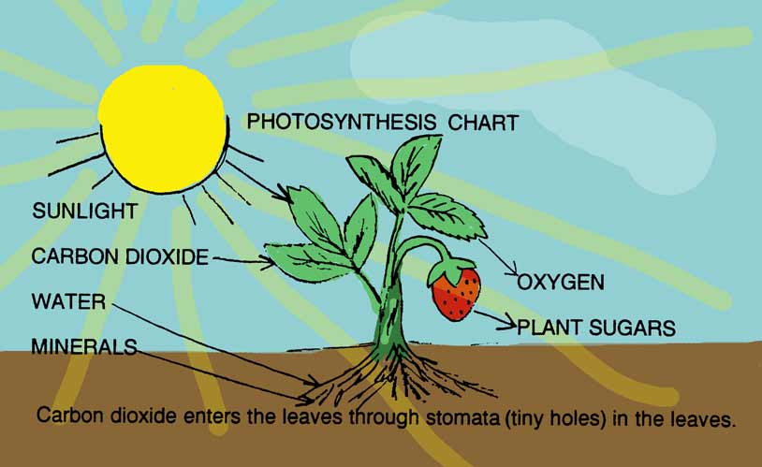
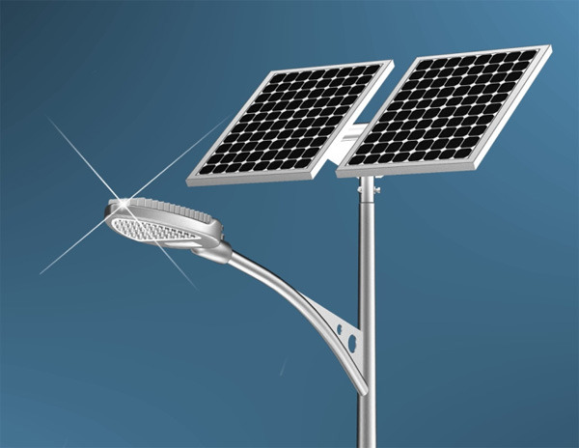
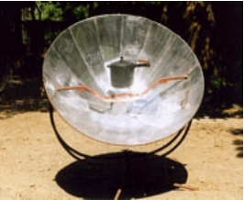
सौर ऊर्जेचा उपयोग कोठे होतो ?

Slide 5
सौर उर्जेचा वापर का करावा?
सौर उर्जा हा एक अपारंपरिक उर्जा स्त्रोत आहे.
            सौर उर्जा हा पर्यावरणास अनुकूल स्त्रोत आहे.
            सौर उर्जा कधीही न संपणारा उर्जा स्त्रोत आहे.
            सौर उर्जेस कोणत्याही प्रकारचे इंधन व खनिज लागत नाही.

Slide 6
धन्यवाद

